Slide 1
Chương 3: Quản trị tài sản cố định

Slide 2
Nội dung
3.1. TSCĐ của DN
3.2. Khấu hao TSCĐ
3.3.Các chỉ tiêu đánh giá
hiệu suất sử dụng TSCĐ
3.4. Biện pháp quản trị TSCĐ
Company Logo

Slide 3
Tài sản cố định của DN
Khái niệm và đặc điểm của TSCĐ
Phân loại TSCĐ

Slide 4
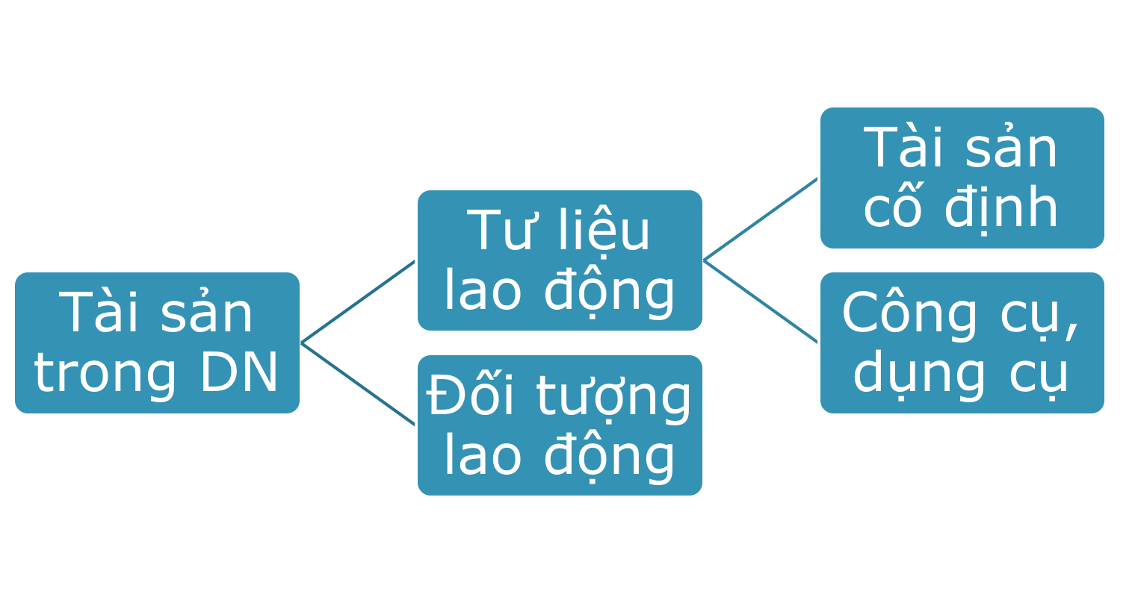
Company Logo

Slide 5
Khái niệm TSCĐ
TSCĐ của DN là những tài sản có giá trị lớn, có thời gian sử dụng dài cho các hoạt động của DN và phải thỏa mãn đồng thời tất cả các tiêu chuẩn là TSCĐ.
Company Logo

Slide 6
Tiêu chuẩn nhận biết TSCĐ
Có thời gian sử dụng từ 1 năm trở lên.
Chắc chắn thu được lợi ích kinh tế trong tương lai từ việc sử dụng tài sản đó.
Nguyên giá của tài sản được xác định một cách đáng tin cậy và có giá trị theo quy định hiện hành (từ 30 triệu đồng trở lên)
Company Logo

Slide 7
Đặc điểm của TSCĐ
Tham gia vào nhiều chu kỳ kinh doanh
Chuyển dịch dần từng phần vào giá trị SP được sản xuất ra trong mỗi chu kỳ KD
Toàn bộ giá trị của TSCĐ thu hồi khi TSCĐ hết hạn sử dụng
Company Logo

Slide 8
Phân loại TSCĐ
Là việc phân chia toàn bộ TSCĐ hiện có của DN theo những tiêu thức nhất định nhằm phục vụ cho những yêu cầu quản lý của DN.
Một số phương pháp phân loại:
  Theo hình thái biểu hiện
  Theo công dụng kinh tế
  Theo mục đích sử dụng
  Theo tình hình sử dụng
Company Logo

Slide 9
Khấu hao TSCĐ
Hao mòn và khấu hao TSCĐ
Các phương pháp
tính khấu hao TSCĐ
Lập kế hoạch khấu hao TSCĐ

Slide 10
Hao mòn TSCĐ
HMHH: Sự giảm dần về giá trị và giá trị sử dụng của TSCĐ do tham gia vào hoạt động SXKD, hoặc do tác động của yếu tố tự nhiên gây ra.
HMVH: Sự giảm thuần túy về giá trị của TSCĐ do tiến bộ của KHKT gây ra.

Slide 11
Khái niệm
Khấu hao TSCĐ
Quỹ khấu hao TSCĐ
Tiền khấu hao TSCĐ

Slide 12
Khái niệm khấu hao TSCĐ
Là việc dịch chuyển phần giá trị hao mòn của TSCĐ trong quá trình sử dụng vào giá trị của SP được SX ra theo các phương pháp tính toán thích hợp

Slide 13
Tiền khấu hao TSCĐ
Là bộ phận giá trị hao mòn của TSCĐ được chuyển dịch vào giá trị SP thể hiện dưới hình thức tiền tệ

Slide 14
Quỹ khấu hao TSCĐ
Là số tiền khấu hao được tích lũy lại sau khi tiêu thụ SP nhằm mục đích TSX TSCĐ

Slide 15
Mục đích và nguyên tắc KH TSCĐ
Mục đích KH TSCĐ:
Thu hồi số vốn đầu tư đã bỏ ra nhằm TSX giản đơn và TSXMR TSCĐ
Nguyên tắc KH TSCĐ:
Phù hợp với mức độ HM thực tế của TSCĐ
Đảm bảo thu hồi đầy đủ VĐT và bảo toàn giá trị TSCĐ của DN
Company Logo

Slide 16
Ý nghĩa của việc tính KH TSCĐ hợp lý
Thu hồi đầy đủ vốn đầu tư đã bỏ ra
Đáp ứng kịp thời vốn cho đổi mới máy móc, thiết bị và công nghệ
Xác định đúng giá thành sản phẩm và đánh giá chính xác kết quả hoạt động kinh doanh của DN
Company Logo

Slide 17
Các phương pháp tính KH TSCĐ
PP khấu hao đường thẳng
PP khấu hao nhanh
PP khấu hao theo số lượng, khối lượng SP

Slide 18
Phương pháp khấu hao đường thẳng
Đặc điểm:
Mức KH hàng năm không đổi trong suốt thời gian sử dụng của TSCĐ.
AD cho cả TSCĐ HH và TSCĐ VH
Cách xác định:
Mức KH hàng năm của TSCĐ | = | Giá trị phải KH TSCĐ
 |  | T/gian sử dụng hữu ích của TSCĐ
Giá trị phải KH hàng năm của TSCĐ | = | NG TSCĐ | - | Giá trị thanh lý ước tính
Company Logo

Slide 19
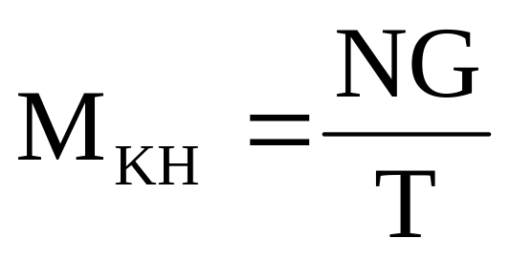
Phương pháp khấu hao đường thẳng
Để đơn giản người ta quy ước giá trị thanh lý ước tính TSCĐ không đáng kể.
Mức khấu hao hàng năm
Trong đó:
MKH : Mức KH hàng năm
NG: nguyên giá TSCĐ
T: Thời gian SD dự tính

Slide 20
Phương pháp khấu hao đường thẳng
Mức KH
Năm
1
2
3
4
Company Logo

Slide 21
Xác định nguyên giá TSCĐ (NG)
Đối với TSCĐ hữu hình
NG của TSCĐ là toàn bộ CP mà DN bỏ ra để có TSCĐ tính đến thời điểm đưa nó vào trạng thái sẵn sàng sử dụng.

Slide 22
Xác định nguyên giá TSCĐ (NG)
( Đ/với TSCĐ hữu hình)
Mua sắm: NG = GM + CP trực tiếp khác
  GM: giá mua thực tế phải trả = giá mua trên HĐ – Các khoản giảm giá, chiết khấu mua hàng (nếu có)
  CP trực tiếp: vận chuyển, bốc dỡ, lắp đặt, chạy thử, lệ phí trước bạ, lãi tiền vay đầu tư TSCĐ khi chưa đưa vào sd và thuế không được hoàn lại
CT XDCB: NG = Gqt + CP trực tiếp khác
Tự SX: NG = Zttế + CP trực tiếp khác
Company Logo

Slide 23
Xác định nguyên giá của TSCĐ (NG)
Đối với TSCĐ vô hình
Là toàn bộ chi phí mà DN đã bỏ ra để có được tài sản cố định tính đến thời điểm đưa nó vào sử dụng theo dự kiến.

Slide 24
Các trường hợp làm thay đổi NG TSCĐ
Đánh giá lại TSCĐ khi góp vốn liên doanh hay chuyển đổi hình thức sở hữu
Nâng cấp TSCĐ
Tháo dỡ 1 hay 1 số bộ phận của TSCĐ
Company Logo

Slide 25
Xác định thời gian sử dụng TSCĐ (T)
Thời gian sử dụng của TSCĐ HH:
Là thời gian sử dụng dự tính cho cả đời TSCĐ
Có thể dựa vào các căn cứ sau đây để xác định thời gian sử dụng TSCĐ:
  Tuổi thọ kỹ thuật
  Tuổi thọ kinh tế

Slide 26
Xác định tỷ lệ khấu hao TSCĐ
Tỷ lệ KH TSCĐ
Tỷ lệ KH hàng năm của TSCĐ là tỷ lệ % giữa mức KH hàng năm và NG TSCD
Tỷ lệ khấu hao cá biệt
Tính cho từng TSCĐ cụ thể
Trong đó:
TKH: Tỷ lệ KH TSCĐ
TKH | = | MKH | * | 100 | = | 1 | * | 100
 |  | NG |  |  |  | T

Slide 27
Xác định tỷ lệ khấu hao TSCĐ
Tỷ lệ khấu hao tổng hợp:
Cách 1: Tính tỷ lệ KH theo PP tỷ trọng
Cách 2: Tính tỷ lệ KH bình quân theo từng loại TSCĐ
Company Logo

Slide 28
Tỷ lệ khấu hao tổng hợp bình quân
Tính theo phương pháp tỷ trọng:
Bước 1: Sắp xếp những TSCĐ có tỷ lệ cá biệt xấp xỉ nhau đưa vào 1 nhóm
Bước 2: Tính tỷ trọng của từng nhóm (lấy NG của từng nhóm so với tổng NG)
Bước 3: Xác định tỷ lệ KH tổng hợp bình quân theo PP bình quân gia quyền
Company Logo

Slide 29
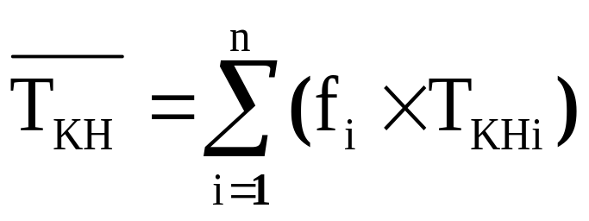
Tỷ lệ khấu hao tổng hợp bình quân
Tính theo phương pháp tỷ trọng
Trong đó:
fi: Tỷ trọng của mỗi nhóm
TKHi: tỷ lệ KH của mỗi nhóm TSCĐ i
i: Loại TSCĐ

Slide 30
Ví dụ :Toàn bộ tài sản cố định của DN M được chia thành các nhóm như sau:
Đơn vị: trđ
Số TT | NG TSCĐ của mỗi nhóm | Tỷ trọng giá trị mỗi nhóm | Tỷ lệ KH (%) | Số gia quyền
1 2 3 4 | 1.000 2.000 3.000 4.000 | 10% 20% 30% 40% | 11% 12% 10% 14% | 1,1% 2,4% 3% 5,6%
 | 10.000 |  |  | 12,1%
Company Logo

Slide 31
Tỷ lệ khấu hao tổng hợp bình quân
Tính theo từng loại TSCĐ:
Bước 1: Phân loại TSCĐ (chọn tiêu thức phân loại tùy ý), do đó tỷ lệ KH cá biệt của các TSCĐ trong cùng loại là khác nhau
Bước 2: Tính tỷ lệ KH bình quân của mỗi loại (theo PP bình quân gia quyền)
Bước 3: Tính tỷ lệ KH bình quân của toàn bộ TSCĐ
Company Logo

Slide 32
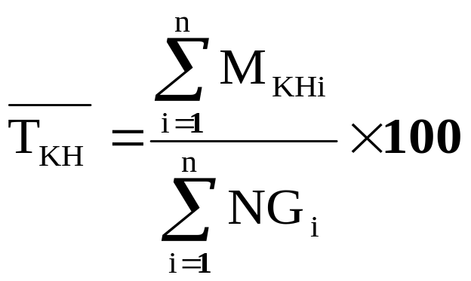
Tỷ lệ khấu hao tổng hợp bình quân
Tính theo từng loại TSCĐ
Trong đó:
MKHi: Mức khấu hao của mỗi loại
NGi: Nguyên giá của mỗi loại

Slide 33
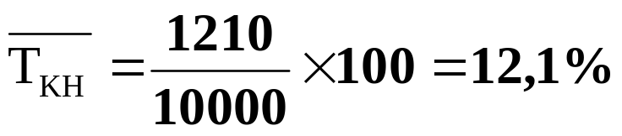
Ví dụ : Toàn bộ TSCĐ của DN căn cứ vào công dụng k/tế có thể chia thành các nhóm sau:
Đơn vị: trđ
Số TT | Loại TSCĐ | Nguyên giá | Tỷ lệ khấu hao(%) | Mức khấu hao
1 2 3 4 | Nhà xưởng Máy móc, thiết bị Phương tiện vận tải Vật kiến trúc | 1.000 2.000 3.000 4.000 | 11% 12% 10% 14% | 110 240 300 560
Tổng |  | 10.000 |  | 1.210
Company Logo

Slide 34
Tỷ lệ khấu hao của TSCĐ
Tỷ lệ khấu hao cá biệt
  Cho biết tốc độ thu hồi vốn cố định của từng TSCĐ
Tỷ lệ khấu hao tổng hợp
  Cho biết tốc độ thu hồi vốn cố định của toàn bộ TSCĐ
Company Logo

Slide 35
Phương pháp khấu hao đường thẳng
Ưu điểm:
  Đơn giản, dễ hiểu
  Ổn định giá thành
  Đánh giá được tình hình hình KH và thu hồi vốn cố định của DN
Nhược điểm
  Tốc độ thu hồi vốn chậm
  Thiếu chính xác
Company Logo

Slide 36
Phương pháp khấu hao nhanh
Đặc điểm: Đẩy nhanh mức KH trong những năm đầu sử dụng, giảm dần KH theo thời gian sử dụng
1
2
Phương pháp KH theo số dư giảm dần
Phương pháp KH theo số dư giảm dần có điều chỉnh

Slide 37
Phương pháp KH theo số dư giảm dần
Mức KH
Năm
1
2
3
4
Company Logo

Slide 38
Phương pháp KH theo số dư giảm dần
MKHi = Gci * TKHN
Trong đó
Gci : giá trị còn lại của TSCĐ ở đầu năm thứ i
TKHN: Tỷ lệ KH nhanh (cố định cho các năm)
i: năm cần tính KH
Gci = NG – KHLKi
TKHN = TKH * Hd
Company Logo

Slide 39
Bảng hệ số điều chỉnh
T≤ 4 năm | Hd = 1,5
4 < T ≤ 6 năm | Hd = 2
T > 6 năm | Hd = 2,5

Slide 40
Ví dụ
NG = 100 trđ, T = 5 năm , TKH = 20%
TKHN = 20% * 2 = 40%
ĐV: Triệu đồng
Năm | MKHi | KHLK | Gc
1 | 100 * 40% = 40 | 40 | 60
2 | 60 * 40% = 24 | 64 | 36
3 | 36 * 40% = 14,4 | 78,4 | 21,6
4 | 21,6 * 40% = 8,64 | 87,04 | 12,96
5 | 12,96 * 40% = 5,184 | 92,224 | 7,776

Slide 41
Phương pháp KH theo số dư giảm dần
Ưu điểm
  Tốc độ thu hồi vốn nhanh
  Phản ánh chính xác hơn giá trị HM thực tế của TSCĐ
  Là 1 biện pháp “hoãn thuế” cho DN
Nhược điểm
  Phức tạp, khối lượng tính toán lớn
  Không thu hồi hết VĐT khi TSCĐ hết hạn sử dụng
  Giá thành không ổn định
Company Logo

Slide 42
PP KH theo số dư giảm dần có điều chỉnh
Là sự kết hợp của PP số dư giảm dần và PP bình quân.
Trong những năm đầu TSCĐ được tính KH theo PP số dư giảm dần.
Khi mức KH bằng hoặc nhỏ hơn mức KH tính theo PP KH bình quân, thì kể từ năm đó tính theo PP KH bq ( Giá trị còn lại chia cho số năm sử dụng còn lại).

Slide 43
PP KH theo số dư giảm dần có điều chỉnh
ĐV: triệu đồng
Năm | MKHi | KHLK | Gc
1 | 100 * 40% = 40 | 40 | 60
2 | 60 * 40% = 24 | 64 | 36
3 | 36 * 40% = 14,4 | 78,4 | 21,6
4 | 21,6 : 2 = 10,8 | 89,2 | 10,8
5 | 10,8 | 100 | 0

Slide 44
PP khấu hao theo số lượng, khối lượng sản phẩm
Căn cứ vào hồ sơ KTKT của TSCĐ để XĐ sản lượng SPSX theo công suất thiết kế:
Căn cứ vào thực tế SX -> XĐ số lượng, khối lượng SP thực tế SX(tháng, năm):
Mức trích KH bq tính cho 1 đ/vị sp | = | NG TSCĐ
 |  | Sản lượng theo công suất thiết kế
Mkh trong năm | = | Số lượng SPSX trong năm | x | Mức trích KH bq tính cho 1 đơn vị SP
Company Logo

Slide 45
PP khấu hao theo số lượng, khối lượng sản phẩm
Ưu điểm:
  Độ chính xác cao, số KH phù hợp với mức độ hao mòn của TSCĐ
  Thích hợp với những TSCĐ có mức độ hoạt động không đồng đều giữa các thời kỳ
Nhược điểm:
  Phạm vi áp dụng hẹp
  Không phù hợp với những DN có trình độ quản lý TSCĐ yếu, không thực hiện nghiêm túc, chính xác việc ghi chép ban đầu
Company Logo

Slide 46
PP khấu hao theo số lượng, khối lượng sản phẩm
Điều kiện áp dụng
Trực tiếp SX ra SP
Xác định được SL SP theo CS thiết kế
Công suất sử dụng bq tháng ≥ 100%

Slide 47
Lập kế hoạch khấu hao TSCĐ
Ý nghĩa
Là biện pháp quan trọng để quản lý, bảo toàn và nâng cao hiệu suất sử dụng TSCĐ.
Giúp DN dự kiến trước các biến động TSCĐ, chủ động lên kế hoạch huy động vốn nhằm TSX giản đơn hoặc mở rộng TSCĐ
Giúp DN lập kế hoạch chi phí SXKD chính xác, lập kế hoạch lợi nhuận chính xác

Slide 48
Lập kế hoạch khấu hao TSCĐ
Nguyên tắc:
XĐ phạm vi trích khấu hao TSCĐ
Xác định thời điểm trích hoặc thôi trích khấu hao

Slide 49
Phạm vi trích KH TSCĐ
(TT 45/2013/TT-BTC)
Tất cả TSCĐ hiện có của DN đều phải trích KH (trừ các trường hợp theo quy định)
Doanh nghiệp cho thuê TSCĐ hoạt động phải trích khấu hao đối với TSCĐ cho thuê
Doanh nghiệp thuê TSCĐ theo hình thức thuê tài chính (gọi tắt là TSCĐ thuê tài chính) phải trích khấu hao TSCĐ đi thuê như TSCĐ thuộc sở hữu của doanh nghiệp theo quy định hiện hành

Slide 50
TSCĐ thuộc phạm vi không phải trích khấu hao
TSCĐ đã KH hết giá trị nhưng vẫn đang sử dụng vào hoạt động SXKD
TSCĐ chưa KH hết bị mất
TSCĐ khác do DN quản lý mà không thuộc quyền sở hữu của DN (trừ TSCĐ thuê tài chính)
TSCĐ không được quản lý, theo dõi, hạch toán trong sổ sách kế toán của DN
Company Logo

Slide 51
TSCĐ thuộc phạm vi không phải trích khấu hao
TSCĐ sử dụng trong các hoạt động phúc lợi phục vụ người l/động của DN
Trừ các TSCĐ phục vụ cho người lao động làm việc tại DN như:
Nhà nghỉ, nhà ăn giữa ca
Nhà thay quần áo
Nhà vệ sinh, bể chứa nước sạch
Nhà để xe, phòng hoặc trạm y tế để khám chữa bệnh, xe đưa đón người lao động, cơ sở đào tạo, dạy nghề, nhà ở cho người lao động do DN đầu tư xây dựng
Company Logo

Slide 52
TSCĐ thuộc phạm vi không phải trích khấu hao
TSCĐ từ nguồn viện trợ không hoàn lại sau khi được cơ quan có thẩm quyền bàn giao cho DN để phục vụ công tác nghiên cứu khoa học
TSCĐ vô hình là quyền sử dụng đất lâu dài
Company Logo

Slide 53
Thời điểm trích, hoặc thôi trích KH
Việc trích hoặc thôi trích khấu hao TSCĐ được thực hiện bắt đầu từ ngày (theo số ngày của tháng) mà TSCĐ tăng hoặc giảm.
Khi lập kế hoạch khấu hao:
TSCĐ tăng, giảm từ tháng nào thì phải trích, hoặc thôi trích KH ngay từ tháng đó.

Slide 54
Lập kế hoạch KH TSCĐ
Phương pháp 1: Sử dụng tỷ lệ khấu hao tổng hợp bình quân cá biệt
Phương pháp 2: Sử dụng tỷ lệ khấu hao cá biệt
Company Logo

Slide 55
Phương pháp 1: Sử dụng tỷ lệ khấu hao tổng hợp bình quân
Bước 1:
Dự kiến tổng NG TSCĐ đầu năm KH, trong đó phạm vi TSCĐ phải trích KH
Bước 2:
Dự kiến tổng NG TSCĐ tăng, giảm trong năm KH và NGbq TSCĐ phải trích KH trong kỳ
Bước 3:
Phân phối và sử dụng tiền trích KH TSCĐ trong kỳ
Company Logo

Slide 56
Phương pháp 1
Nội dung
1. Dự kiến tổng NG TSCĐ đầu năm KH
NGđ = NG(30/9)BC + NGt(q4)BC – NGg(q4)BC
a. Tổng NG TSCĐ phải trích KH đầu năm
NGđ(KH) = NGđ – NGđ(KHH)

Slide 57
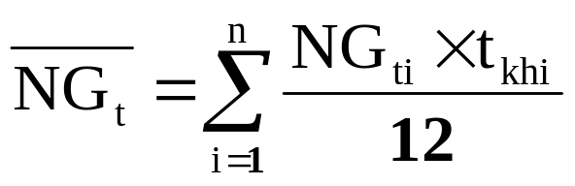
Phương pháp 1
2. Tổng NG của TSCĐ tăng trong năm
Tổng NG phải trích KH tăng bq trong năm
Trong đó:
NGti: NG phải trích KH tăng tkhi: Số tháng phải trích KH trong năm

Slide 58
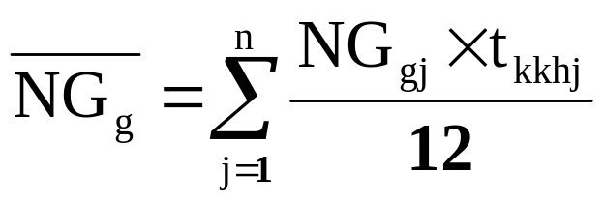
Phương pháp 1
3. Tổng NG của TSCĐ giảm trong năm
Tổng NG phải trích KH giảm bq trong năm
Trong đó:
NGgj: NG phải trích KH giảm tkhhj: Số tháng không phải trích KH của tài sản giảm thứ j trong năm KH
tkkhj = 12-tháng phát sinh giảm +1

Slide 59
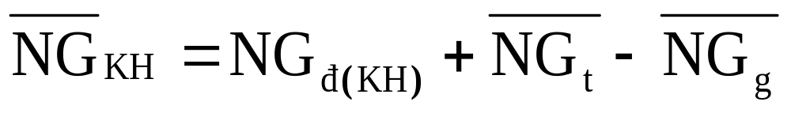
Phương pháp 1
4. Tổng NG cuối năm
Tổng NG phải trích KH cuối năm
NGc = NGđ + NGt – NGg
b. Tổng NG phải trích KH bq trong năm

Slide 60
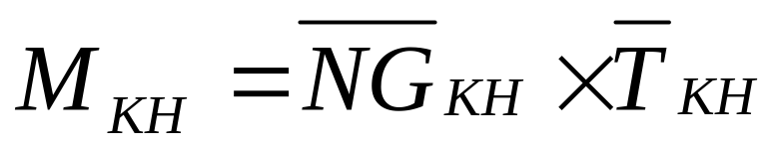
Phương pháp 1
5.Tỷ lệ KH tổng hợp bình quân năm KH
6. Tiền KH năm KH ( MKH)

Slide 61
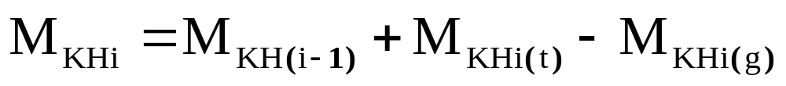
Phương pháp 1: Sử dụng tỷ lệ khấu hao cá biệt
Phương pháp 2: Sử dụng tỷ lệ khấu hao cá biệt
Tính mức trích khấu hao của từng tháng:
Trong đó:
MKHi : Mức khấu hao của tháng thứ i
MKH(i-1) : Mức khấu hao của tháng thứ i-1
MKHi(t) : Mức khấu hao tăng trong tháng thứ i
MKHi(g) : Mức khấu hao giảm trong tháng thứ i
Company Logo
Company Logo

Slide 62
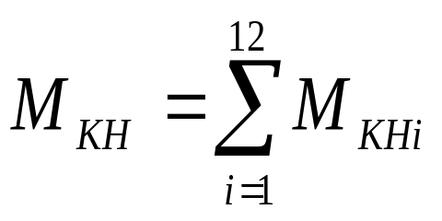
Phương pháp 2: Sử dụng tỷ lệ khấu hao cá biệt
Tính mức khấu hao của cả năm:
Company Logo

Slide 63
Phân phối và sử dụng tiền trích KH TSCĐ
PP, sử dụng tiền trích KH năm KH phụ thuộc vào cơ cấu vốn ĐT TSCĐ hiện có
Khi lập KHKH phải XĐ được tỷ trọng các nguồn vốn ĐT để phân phối
TSCĐ mua sắm từ nguồn vốn đi vay: sử dụng tiền trích KH để trả vốn và lãi vay
TSCĐ mua sắm từ nguồn VCSH: DN chủ động sử dụng tiền KHLK thu được để tái đầu tư và thay thế cho TSCĐ
Company Logo

Slide 64
Các chỉ tiêu đánh giá hiệu suất sử dụng TSCĐ
Hệ số hao mòn TSCĐ
2
Hiệu suất sử dụng TSCĐ
Hệ số trang bị TSCĐ
1
3
Chỉ tiêu
4
Kết cấu TSCĐ
Hệ số huy động TSCĐ
5

Slide 65
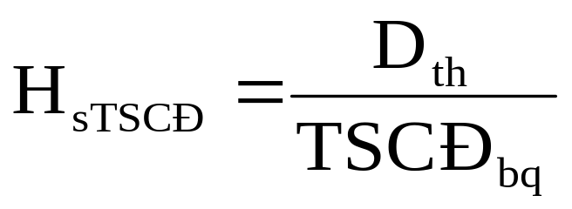

Hiệu suất sử dụng TSCĐ
Trong đó:
Company Logo

Slide 66
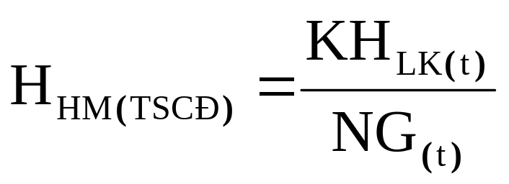
Hệ số hao mòn TSCĐ
Công thức xác định:
Trong đó: t là thời điểm đánh giá

Slide 67
Hệ số trang bị TSCĐ cho CNSX
Công thức xác định:
HTB | = | NG TSCĐ bq trực tiếp tham gia sx trong kỳ
 |  | Số CN trực tiếp sx trong kỳ

Slide 68
Kết cấu tài sản cố định
Tỷ trọng của nhóm i | = | Tổng NG TSCĐ nhóm i
 |  | Tổng TG TSCĐ tại DN
Company Logo

Slide 69
Hệ số huy động TSCĐ
HHĐ(TSCĐ) | = | TSCĐ đang sử dụng vào hoạt động SXKD
 |  | Tổng TSCĐ
Company Logo

Slide 70
Quản trị TSCĐ
Sự cần thiết phải quản trị TSCĐ
Xuất phát từ khái niệm, đặc điểm và tiêu chuẩn của TSCĐ cho thấy:
TSCĐ là những tư liệu lao động chủ yếu, quyết định năng lực sản xuất của mỗi DN
TSCĐ có thời gian sử dụng dài, thời gian thu hồi vốn đầu tư chậm. Bởi vậy việc đầu tư vào TSCĐ rất dễ gặp rủi ro, nhất là do ảnh hưởng của tiến bộ kỹ thuật
Company Logo

Slide 71
Mục tiêu của quản trị TSCĐ
Bảo toàn giá trị của TSCĐ
Không ngừng nâng cao hiệu suất sử dụng TSCĐ
Company Logo

Slide 72
Nội dung quản trị TSCĐ
Chọn hướng đầu tư cho TSCĐ
Sử dụng ngay TSCĐ khi mua về
Nâng cao trình độ sử dụng TSCĐ cả về mặt thời gian và công suất
Thực hiện các biện pháp phòng ngừa rủi ro trong kinh doanh để hạn chế tổn thất TSCĐ
Company Logo

Slide 73
Nội dung quản trị TSCĐ
5. Đánh giá và đánh giá lại TSCĐ
6. Lựa chọn phương pháp khấu hao và mức khấu hao hợp lý
7. Thực hiện tốt chế độ bảo dưỡng, sửa chữa TSCĐ
8. Cải tiến, hiện đại hóa MMTB, chú trọng đổi mới trang thiết bị công nghệ
9. Thanh lý kịp thời những TSCĐ dư thừa hoặc không còn sử dụng
Company Logo

Slide 74
Thank You !
www.themegallery.com

